Slide 1
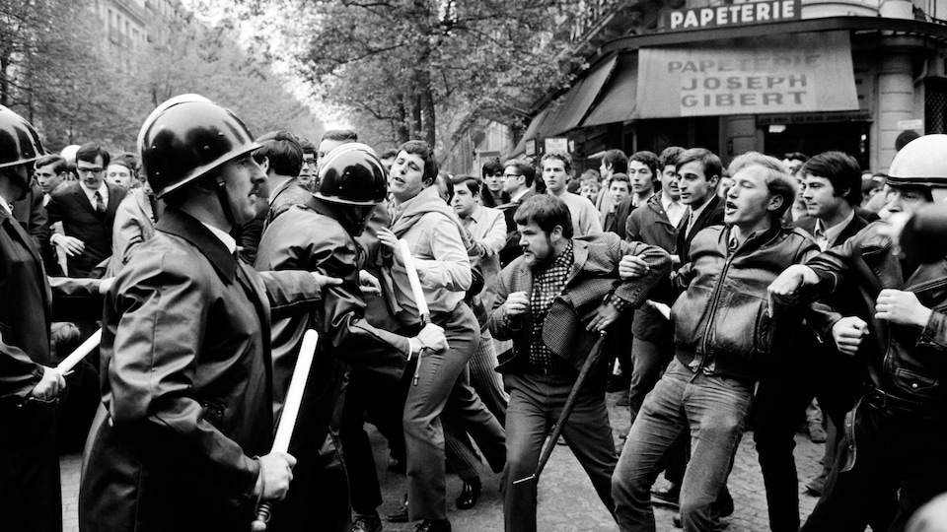
La crise dans l’Église catholique (années 50 à 80)
Chapitre 8

Slide 2
Mai 68 : l’explosion contestataire
Première partie

Slide 3
Constat de Mgr Gabriel Matagrin, alors évêque auxiliaire de Lyon, en rentrant du Concile.
« Au fond de moi-même, je me disais qu’en revenant en France je ne pourrais pas en parler dans le monde étudiant (de l’expérience du Concile Vatican II), parce que ces textes mettaient en œuvre des catégories qu’ils considéraient comme dépassées. Impossible à ce moment-là de parler d’humanisme, de personne humaine, d’anthropologie. Là, j’ai pris conscience que le Concile était en train de décrire un monde au moment même où celui-ci devenait autre. »

Slide 4
L’Âge d’or du Structuralisme français
1962 : la pensée sauvage Claude Lévi-Strauss
1964 le Cru et le Cuit Claude Lévi-Strauss
- Essais critiques de Roland Barthes
Fondation de l’école freudienne de Paris par Jacques Lacan
1965 Pour Marx – Lire le Capital Louis Althusser
1966 : Les Écrits de Lacan deviennent un Best-Seller
1966 : Michel Foucault, Les Mots et les choses

Slide 5
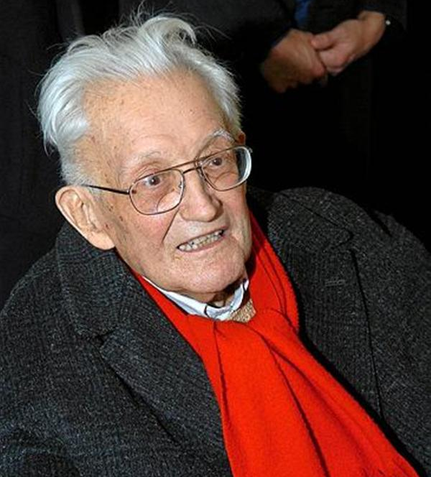
Jean Cardonnel O.P. (1921-2009)
Pendant la Seconde Guerre mondiale il distribue les Cahiers du Témoignage chrétien puis entre chez les Dominicains où il est ordonné prêtre en 1947. Il démissionne de sa charge de prieur en 1954 pour protester contre la condamnation des prêtres ouvriers. Expulsé du Brésil où il a été enseignant en 1958, il devient le spécialiste de la théologie de la Libération en France. Ses prêches de Carême 1968 à la Mutualité appellent à la Révolution :
« Le jeûne qui plaît au Seigneur, c’est la grève générale. »

Slide 6
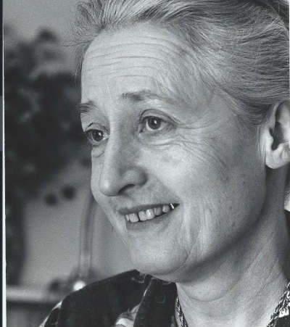
Soeur Françoise Vandermeersch (1917-1997)
Issue d’une famille bourgeoise du Nord, elle fait ses études chez les Dames du Sacré-Coeur. Elle entre chez les Auxiliatrices des Âmes du Purgatoire en 1937 à 20 ans. Elle devient la rédactrice de la revue Échanges en 1951, qu’elle ouvre aux préoccupations féministes, aux populations marginalisées.
Elle prend position contre la censure du film La Religieuse (1966), ce qui lui vaut une certaine audience dans les médias Main Street qui la consultent alors sur tous les sujets concernant l’Église et les femmes.
Elle prône aussi l’engagement contre la guerre du Vietnam, la lutte contre le sous-développement, l’ouverture vers les sciences humaines et la psychanalyse.

Slide 7
Benoit XVI à propos d’humanae Vitae
« Humanae Vitae a été un texte problématique pour moi dans la situation et dans le contexte de la pensée théologique où je me trouvais alors. Elle contient des éléments tout à fait valables, évidemment, mais son mode d’argumentation n’était pas satisfaisant pour nous, pour moi, à l’époque. Je cherchais une vision anthropologique de plus grande ampleur. Dans les faits, le pape Jean-Paul II a complété plus tard a complété plus tard cette encyclique, marquée par le droit naturel, en y ajoutant un point de vue personnaliste. »
Benoît XVI, Dernières conversations, avec Peter Seewald, Fayard, 2016, p. 184.

Slide 8
La contestation gauchiste des années 70
Deuxième partie

Slide 9
La plus grave crise sacerdotale depuis la révolution française
Années | ordinations
1956 | 825
1965 | 646
1968 | 461
1970 | 280
1972 | 193
1975 | 161
1979 | 99

Slide 10
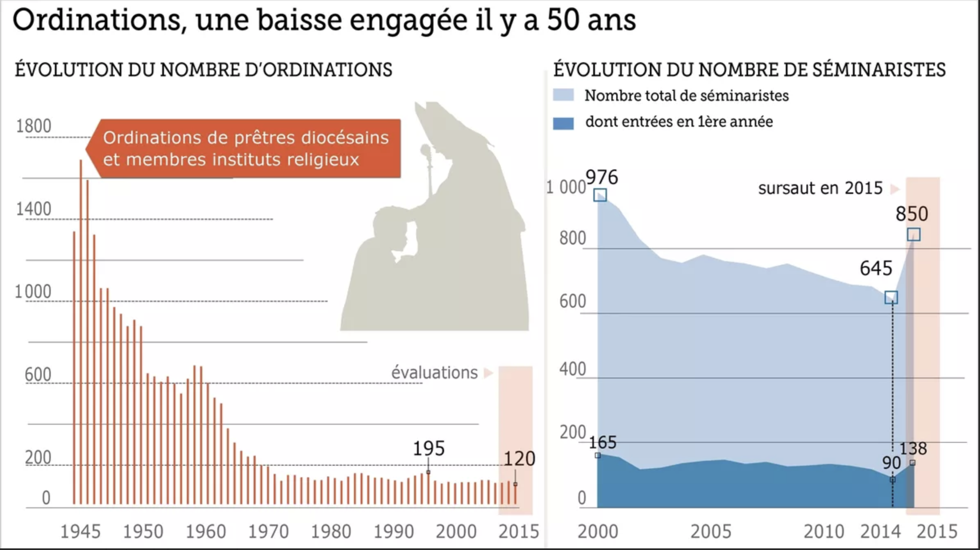

Slide 11
Nombre des ordinations
Pays | 1964 | 1968 | Variation brute | Variation en %
RFA | 506 | 364 | -142 | -28,1%
Autriche | 84 | 68 | -16 | -19%
Belgique | 170 | 131 | -39 | -22,9%
Espagne | 668 | 501 | -167 | -25%
France | 610 | 461 | -149 | -24,4%
Pays-Bas | 87 | 48 | -39 | -44,8%
Portugal | 86 | 51 | -35 | -40,7%
Suisse | 50 | 56 | +6 | +12%
Total | 2261 | 1680 | -581 | -25,6%

Slide 12
Départs de prêtres séculiers en france entre 1960 et 1974
Année | Départ | Année | Départ | Année | Départ
1960 | 54 | 1965 | 71 | 1970 | 176
1961 | 45 | 1966 | 64 | 1971 | 197
1962 | 37 | 1967 | 105 | 1972 | 225
1963 | 44 | 1968 | 86 | 1973 | 177
1964 | 61 | 1969 | 159 | 1974 | 197
1960-1964 241 |  | 1965-1970 485 |  | 1970-1974 972

Slide 13
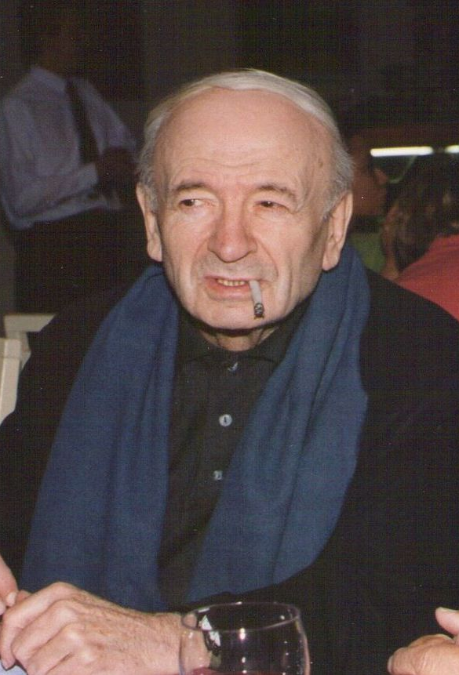
Robert davezies (1923-2007)
Licencié en mathématiques et en sciences et prêtre de la Mission de France, il s’engage dans la cause algérienne et soutient le FLN. Accusé d’avoir convoyé les militants chargés d’assassiner Jacques Soustelle, il est condamné à trois ans ferme mais n’en effectue que trois mois. Fondateur du CARE puis du collectif Échanges et dialogue, il milite pour la déclergification du prêtre.

Slide 14
La contestation traditionaliste
Troisième partie

Slide 15
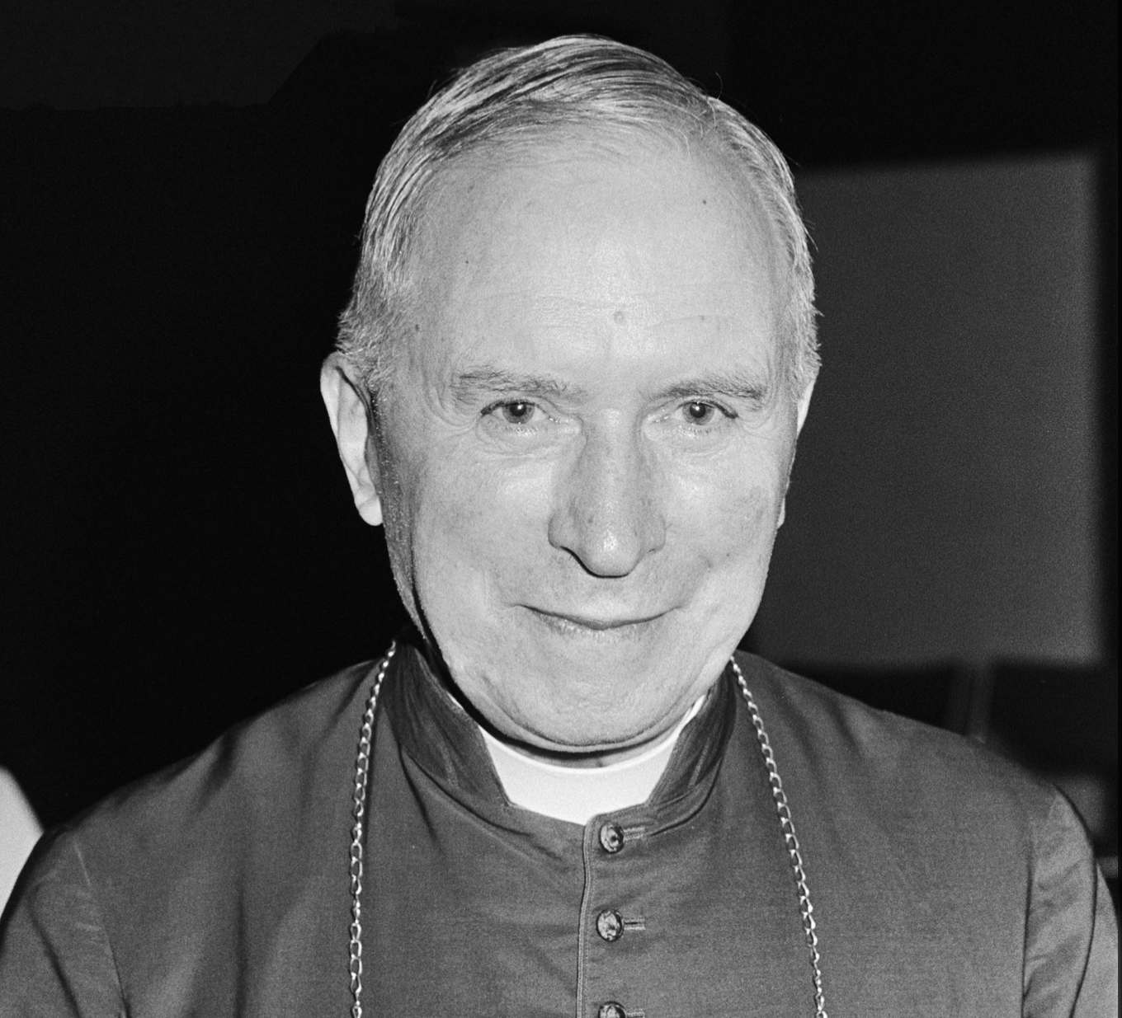
Mgr Marcel lefebvre (1905-1991)
Né à Tourcoing dans le Nord de la France et mort à Martigny en Suisse, il est ordonné prêtre en 1929 par Mgr Liénart. Il est très affecté par la condamnation de l’Action Française en 1926. Il entre à la congrégation du Saint-Esprit et devient missionnaire au Gabon, avant de devenir archevêque de Dakar puis de Tulle en 1955. Il y renonce pour devenir supérieur général de sa congrégation. Il se fait remarquer au Concile pour son opposition à la déclaration sur la Liberté religieuse. Puis il refuse en bloc la collégialité, la liturgie conciliaire et l’oecuménisme. Il fonde à Fribourg la Fraternité Saint-Pie X, d’abord reconnue par les évêques suisses. Il ouvre un séminaire à Écône. À partir de 1974, il refuse d’accepter la réforme de Vatican II. En ordonnant quatre évêques contre l’avis du Saint-Siège en 1988, il se retrouve excommunié Latae sententiae. Cette sentence est levée en 2009.

Slide 16
Les buts de la fraternité saint Pie X
Son but est le sacerdoce et tout ce qui le concerne : favoriser la vie du prêtre en l’orientant vers ce qui est essentiellement sa raison d’être : le Saint Sacrifice de la Messe avec tout ce qui en est le prolongement.
(Statut de la société II,1-2)

Slide 17
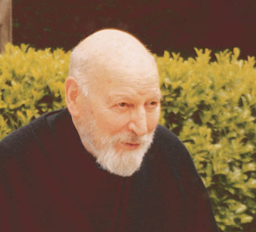
Abbé Georges de Nantes (1924-2010)
Prêtre catholique traditionaliste qui fonde la Ligue de la Contre-Réforme catholique.
Ses prédications apocalyptiques et millénaristes lui valent l’interdiction de célébrer les sacrements en 1966. Il entre alors en dissidence avec l’Église catholique et se fait un farouche opposant du Concile Vatican II ainsi que des papes Paul VI et Jean-Paul II.
Son mouvement est classé comme sectaire par l’État, en raison de l’emprise de son leader sur ses fidèles. Il est également accusé d’abus sexuels sur des religieuses.

Slide 18
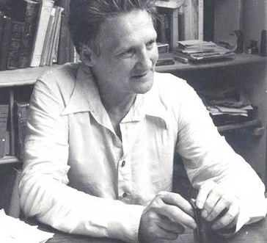
Pierre boutang (1916-1998)
Normalien et agrégé de philosophie, il s’inscrit dans la filiation du maurassisme, il perpétue ce mouvement royaliste dans l’après-guerre. Il y associe dans son oeuvre littéraire et poétique un fort attrait pour la métaphysique.
Contrairement à son maître Maurras, il a très vite répudié toute forme d’antisémitisme, s’affirmant même sioniste, depuis sa rencontre avec Martin Buber.

Slide 19
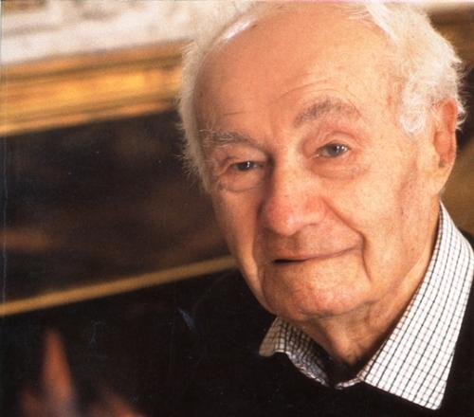
GUSTAVE THIBON (1903-2001)
Philosophe et poète autodidacte, il cutlive le domaine familial en Ardèche, tout en étudiant grâce à la bibliothèque familiale les classiques grecs et latins, la biologie, l’économie, les mathématiques.
Saint Thomas d’Aquin et saint Jean de la Croix sont ses maîtres spirituels.
Durant la guerre, il fait la rencontre de la philosophe Simone Weil, dont il édite, après sa mort, la pesanteur et la grâce. Resté à l’écart du monde politique, il diffuse sa pensée aux paysans locaux et aux premières générations de néo-ruraux des années 70., comme Pierre Rabhi. Auteur inclassable et anticonformiste, il se rapproche des courants traditionalistes.

Slide 20
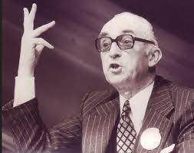
Jean ousset (1914-1994)
Un des auteurs majeurs du catholicisme contre révolutionnaire. Il fonde en 1946 le Centre d’études critiques et de synthèse qui vie à noyauter les élites pour une reconquête catholique. Sa Cité catholique prend de l’essor dans les années 50 et sert de matrice intellectuelle à l’OAS.

Slide 21
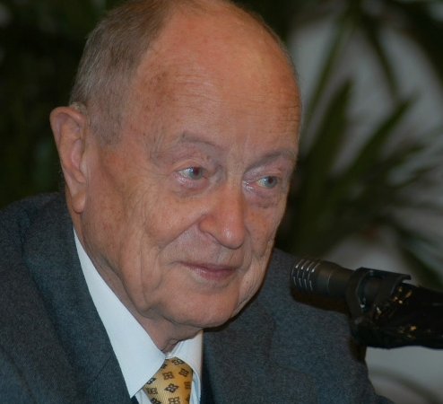
Jean arfel (1920-2013) dit madiran
Journaliste et essayiste issu du courant traditionaliste, il milite d’abord dans l’Action française.
Ayant échoué au concours de Normal Supérieure, il devient journaliste sous l’Occupation dans les journaux pétainistes et catholiques d’Auqitaine.
A la Libération il prend le pseudonyme de Madiran et contribue au journal Rivarol jusqu’en 1958. Sa revue, Itinéraires, se veut à la pointe de la contestation des innovations liturgiques depuis Vatican II et du progressisme dans l’Église.
Mais le sacre de quatre évêques par Mgr Lefèbvre l’éloigne des milieux intégristes.

